Slide 1
AVR_3일차
로봇학부 최범수

Slide 2
과제 1 – Sbi, Cbi 설명
프로그래머가 비트 조작을 편하게 하기 위해서 만들어둔 함수
기본적으로 Bit 연산 매크로 함수
SBI : 특정 I/O 레지스터의 비트를 설정(1로 변경)하는 명령어
CBI : 특정 I/O 레지스터의 비트를 클리어(0으로 변경)하는 명령어입니다.

Slide 3
과제 1 – Sbi, Cbi 설명
<형식>
- `SBI <I/O Register>, <Bit Number>`
- `CBI <I/O Register>, <Bit Number>`
`SBI PORTB, 2`: PORTB 레지스터의 2번 비트를 1로 설정, `CBI PORTB, 2`: PORTB 레지스터의 2번 비트를 0으로 클리어
**간단한 사용**: 비트 단위로 레지스터를 조작할 수 있어 코드를 간단하게 유지할 수 있습니다.
- **효율적**: 특정 비트만을 조작하기 때문에 다른 비트에 영향을 주지 않습니다.

Slide 4
과제 1 – sbi, cbi 설명
**RS-232**:
- **정의**: UART(Universal Asynchronous Receiver/Transmitter) 통신에서 가장 널리 사용되는 표준 중 하나로, 직렬 통신을 위해 설계되었습니다.
- **원리**: 단일 종단 방식으로, 송신(TX)과 수신(RX) 라인 각각 하나씩을 사용하여 데이터를 주고받습니다.
**RS-485**:
- **정의**: 장거리, 고속 통신을 위해 설계된 UART 통신 표준입니다.
- **원리**: 차동 신호 방식을 사용하여 두 개의 신호 라인(차동 쌍)을 통해 데이터를 전송합니다. 여러 장치 간의 통신을 지원합니다.

Slide 5
과제 1 – sbi,cbi 설명
**RS-232**:
- **장점**: - 단순한 연결 구조, 널리 사용되고 표준화되어 있음.
- **단점**: - 짧은 전송 거리, 낮은 전송 속도, - 노이즈에 민감함.
- **RS-485**:
- **장점**:
- 긴 전송 거리, 높은 전송 속도, 노이즈에 강함, 여러 장치 간 통신 가능.
- **단점**: 복잡한 연결 구조, 적절한 종단 저항 필요.

Slide 6
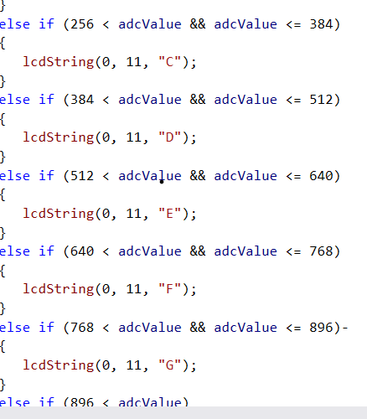
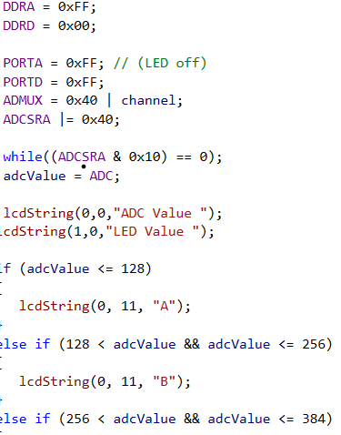
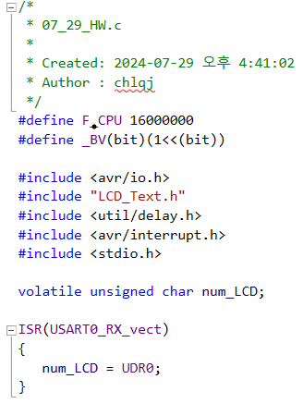
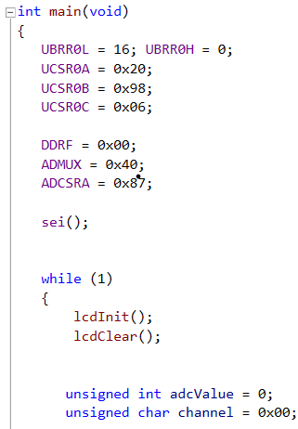
과제 2

Slide 7
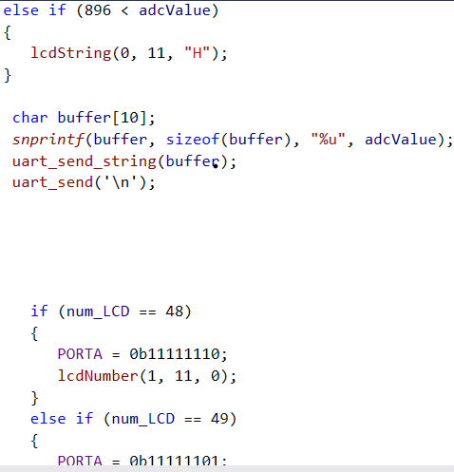
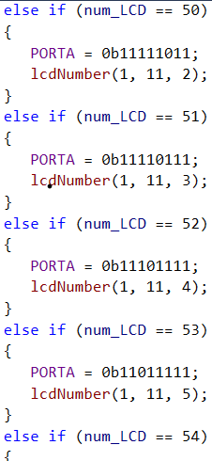
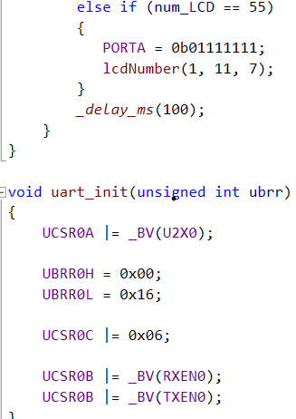
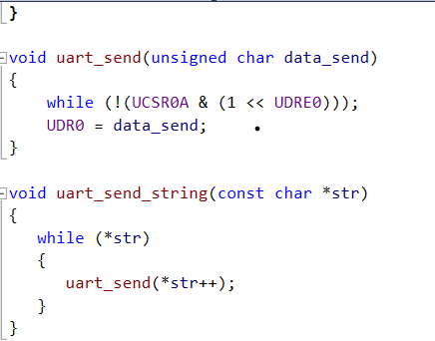
과제 2

Slide 8
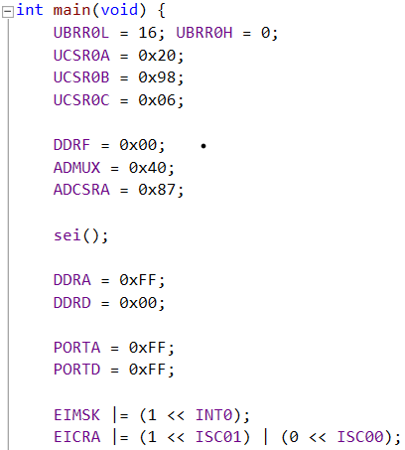
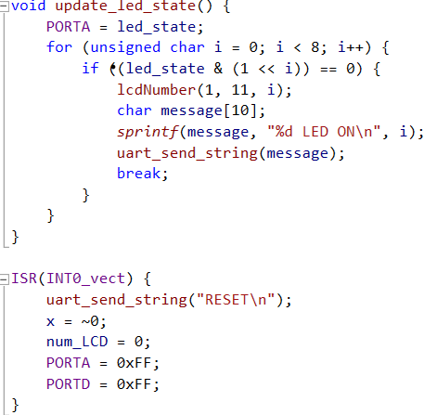
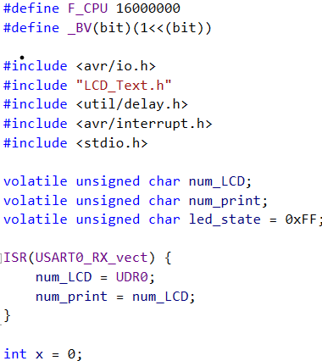
과제 3

Slide 9
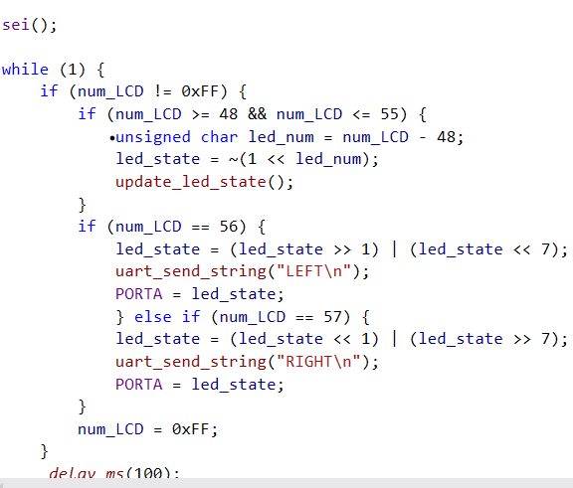
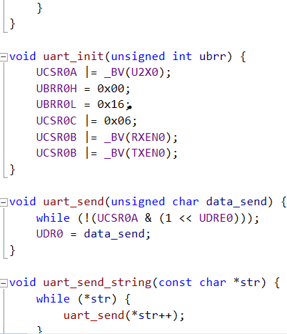
과제 3

